Slide 1
Stratejik planlama süreci
İşletmelerde planlamanın en ileri düzeyi STRATEJİK PLANLAMA’dır.
Stratejik Planlama;
-İşletmenin amaçları ve kaynakları ile çevresel şartlar arasında eşgüdüm sağlama ve sürekli kılma sürecidir,
Uzun vadeli nitelik taşır,
Öncelikler iyi belirlenerek amaçlar hiyerarşisi oluşturulur,
Amaçların gerçekçi olmasına (dilekler yerine hedefler) özen gösterilir,
Stratejik planın en önemli bölümü Portföy planının (Karlı/Zararlı alanlar, mamuller, mamul hatları) hazırlanmasıdır.

Slide 2
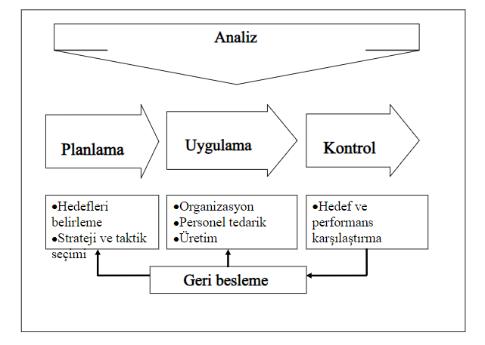
Temel yönetim süreci…

Slide 3
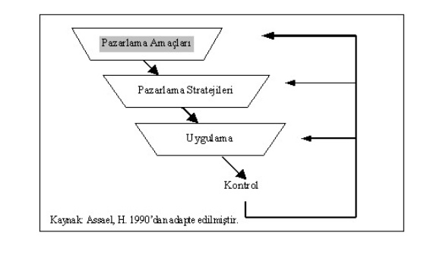
Pazarlama yönetim süreci…

Slide 4
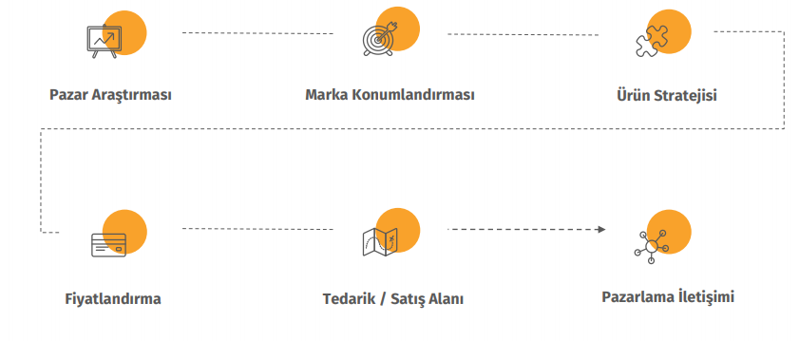
Pazarlama Stratejisi

Slide 5
Rekabetçi pazarlama stratejisi…
Pazar liderliği stratejisi,
Rakiplere meydan okuyucu strateji,
İzleyici strateji,
Yer bulma stratejisi (Niş Strateji)

Slide 6
Rekabetçi pazarlama stratejisi…
Pazar liderliği stratejisi,
Rakiplere meydan okuyucu strateji,
İzleyici strateji,
Yer bulma stratejisi (Niş Strateji)

Slide 7
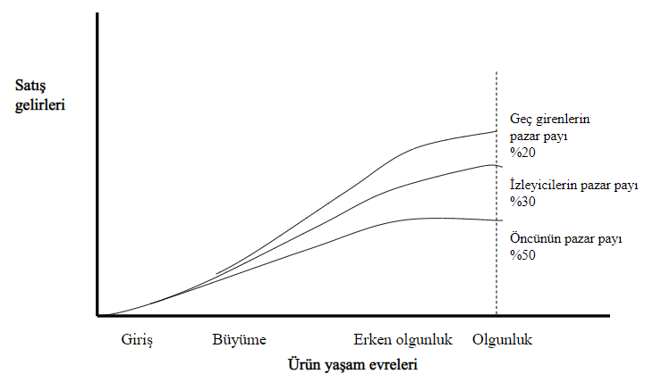
Büyüyen pazarlarda öncü ve izleyicilerin pazar paylarının gelişimi…

Slide 8
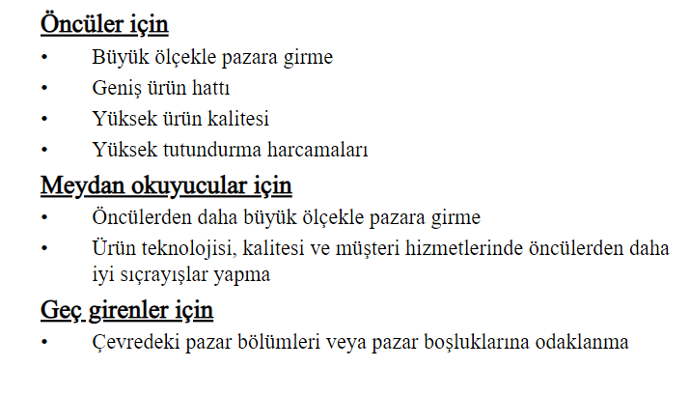
Öncü ve izleyicilerin başarılı olma faktörleri…

Slide 9
Durum analizi…
İş Portföy Analizi
Boston Danışma Grubunun büyüme / pazar payı matrisi
General Electric’in endüstri çekiciliği / işletme konumu modeli
PIMS programı
Shell yönlü politika matrisi
SWOT Analizi

Slide 10
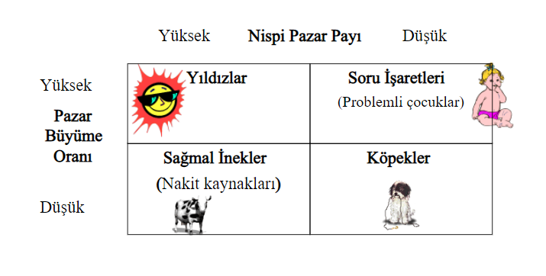
Boston Danışma Grubunun büyüme / pazar payı matrisi

Slide 11
Boston Danışma Grubunun büyüme / pazar payı matrisi
Yıldızlar İşletmenin en başarılı olduğu birimlerdir. Başarının devamı
için işletmenin daha fazla çaba göstermesi gerekir.
Sorunlular Pazarın büyüme oranının yüksek, ancak pazar payının daha
düşük olduğu birimlerdir. İşletme bunların üzerinde önemle
durmalıdır.
Sağmal İnekler Pazar büyüme oranının düşük, ancak pazar payının yüksek
olduğu birimlerdir. İşletmenin önemli miktarda gelir elde
etmesi ve elde edilen geliri Yıldızlar ve Sorunlular
bölümüne harcamasına imkan verir.
Köpekler Pazar büyüme oranının düşük ve Pazar payının da istenilen
seviyede olmadığı birimlerdir. Elde edilen kar çok düşüktür.
İşletmenin çok çaba ve zaman harcaması gereken birimlerdir.

Slide 12
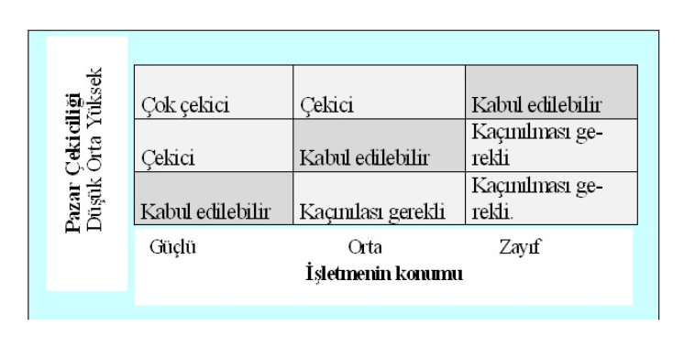
General Electric’in endüstri çekiciliği / işletme konumu modeli

Slide 13
General Electric’in endüstri çekiciliği / işletme konumu modeli
Tablodan da görüleceği üzere en yararlı işletme birimleri endüstri çekiciliğinin ve işletme gücünün yüksek olduğu birimlerdir.
Endüstri / Pazar Çekiciliği göstergeleri şu unsurlardan oluşur;
Pazarın büyüklüğü,
Pazarın büyüme hızı,
Kar marjı,
Rekabetin yoğunluğu,
Mevsimlik değişim,
Ölçek ekonomisi,
Sermaye gerekliliği,
Yasal mevzuat.

Slide 14
General Electric’in endüstri çekiciliği / işletme konumu modeli
İşletme konumu / gücü göstergeleri şu unsurlardan oluşur;
Oransal pazar payı,
Fiyat rekabet gücü,
Üretim gücü,
Finansal güç,
Mamulün kalitesi,
Pazar bilgisi,
Satış etkinliği,
Teknoloji kullanımı,
Coğrafi özellikler.

Slide 15
Kaynaklar
.
Makro Pazarlama, 2. Baskı. Birol Tenekecioğlu ve N.Figen Ersoy, Birlik Ofset, Eskişehir, 2000.
Pazarlama İlkeleri, Jim Blythe (Türkçesi: Prof.Dr. Yavuz Odabaşı), Prentice Hall, Bilim-Teknik Kitabevi, Eskişehir, 2001.
Pazarlama İlkeleri, Türkiye Uygulamaları: Global Yönetimsel Yaklaşım, Ömer Baybars Tek, Beta, İstanbul, 1999.
Pazarlama Yönetimi, B.Tenekecioğlu ve F.Esoy, Birlik Ofset, Eskişehir, 2000.
Pazarlama Yönetimi, Philip Kotler, (Çeviri: Nejat Muallimoğlu), Milenyum Baskısı, Beta Yayın Dağıtım A.Ş, İstanbul, 2000.
Pazarlama-İlkeler, Yönetim, Cemal Yükselen, Detay Yayıncılık Ankara, 2001.

